Slide 1
"Dieses Foto" von Unbekannter Autor ist lizenziert gemäß CC BY-SA

Slide 2
Was ist eTwinning?
Initiative der Europäischen Kommission, die Schulen aus Europa über das Internet miteinander vernetzt.
Registrierte Lehrkräfte können mit dem eTwinning-Programm Partnerschaften mit Schulen im Ausland aufbauen und gemeinsame pädagogische Projekte entwickeln.

Slide 3
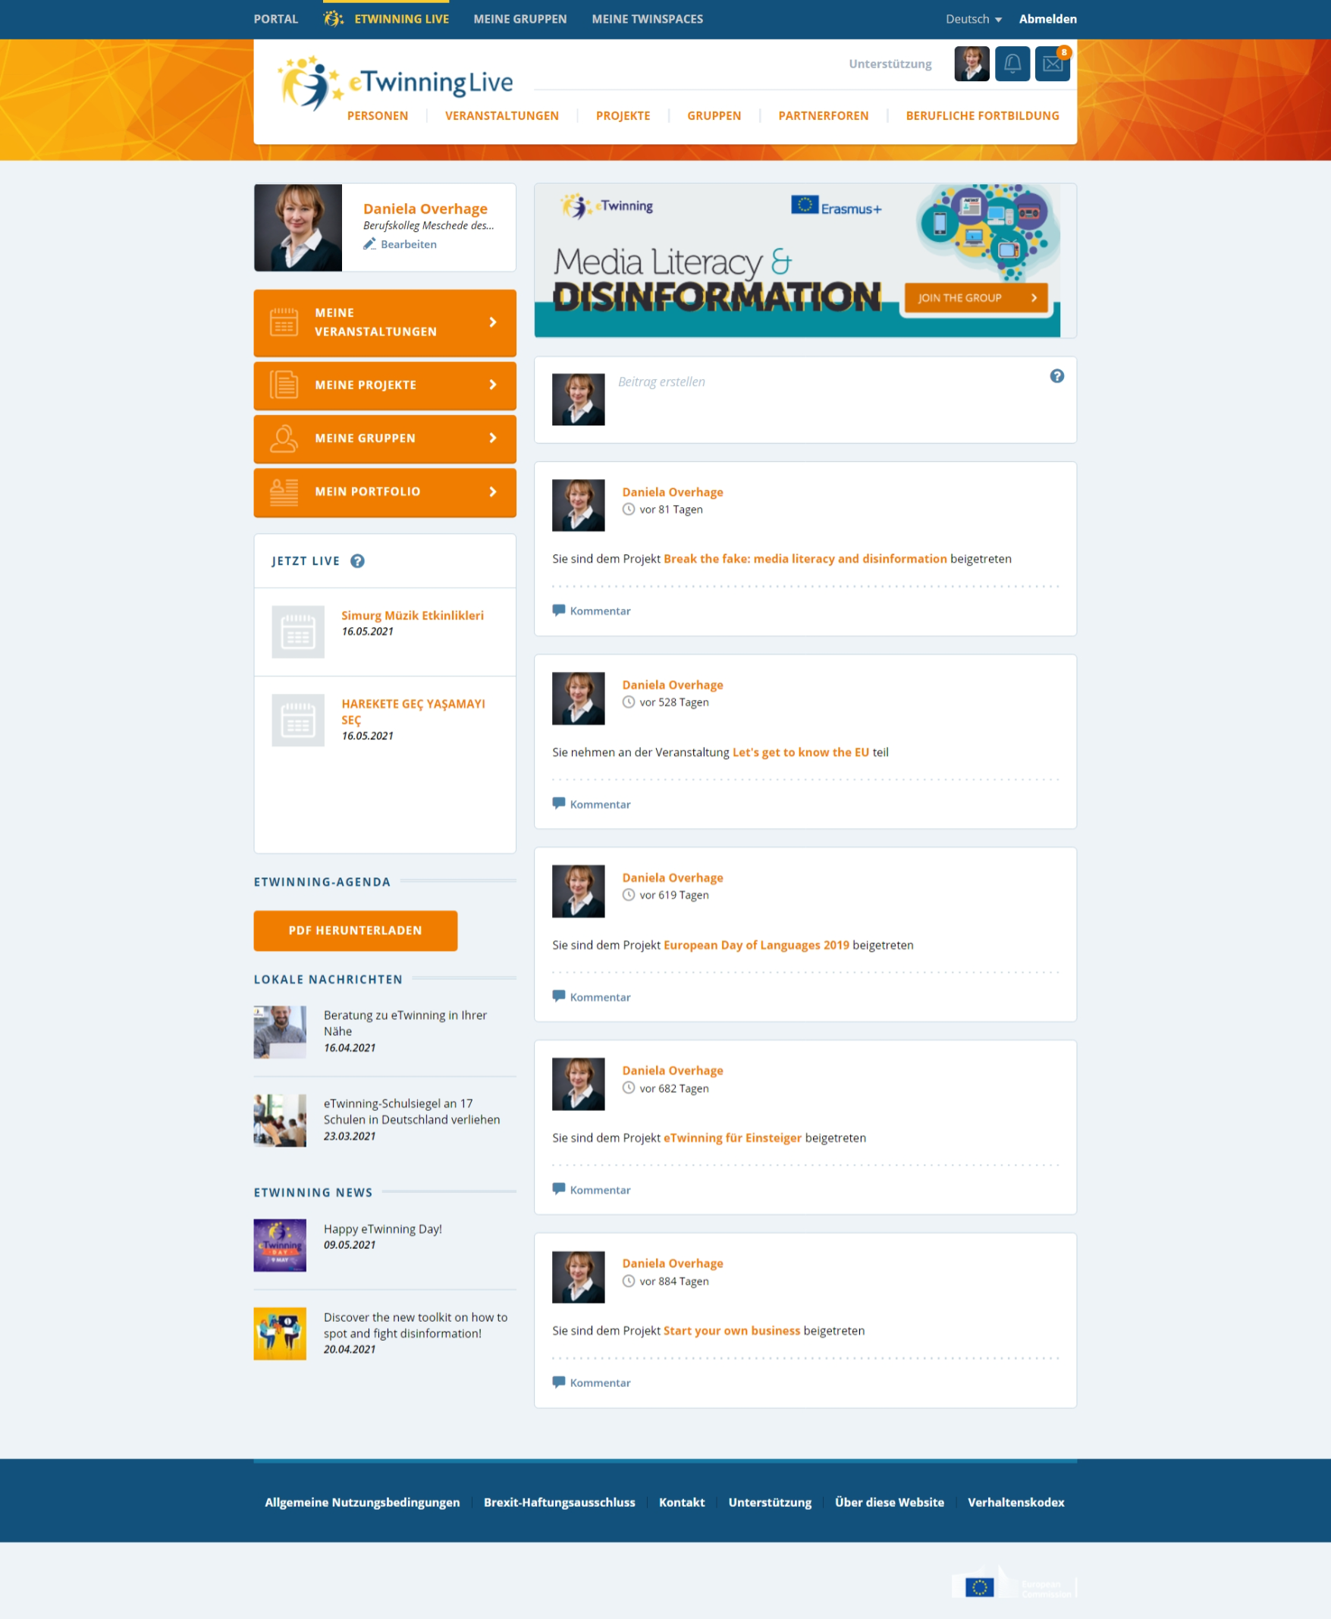

Slide 4
Twinspace - Bereich für Mitglieder

Slide 5
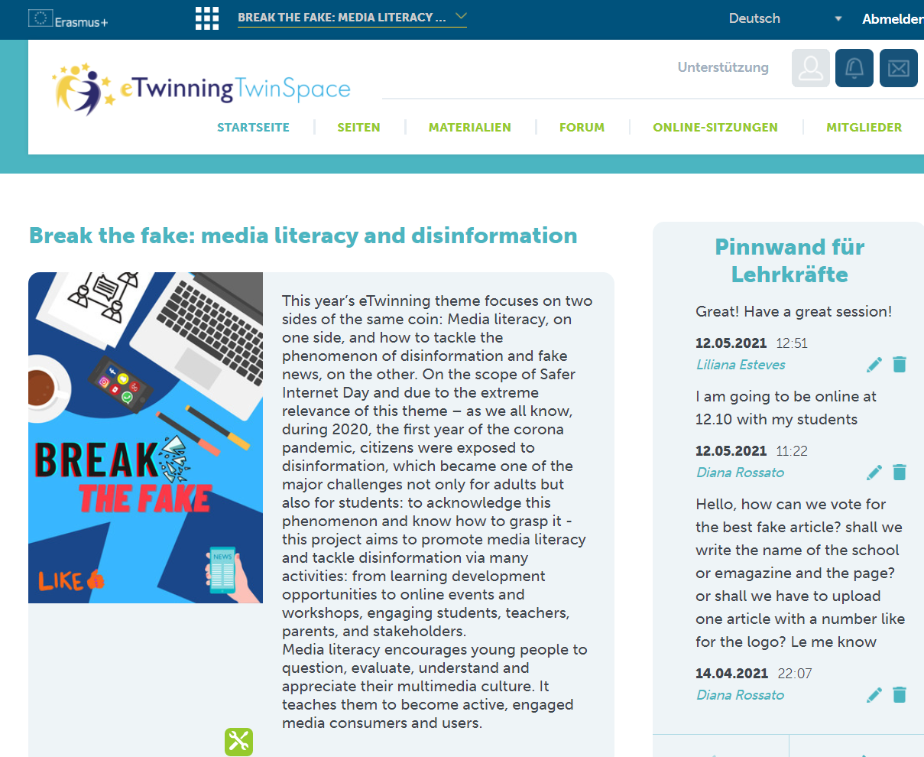

Slide 6
Unser Beitrag

Slide 7
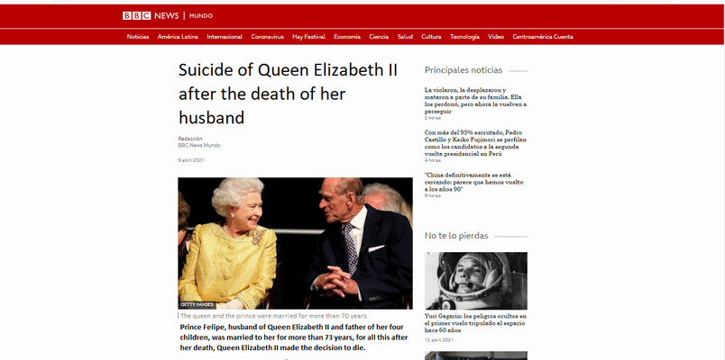
Beispiele unserer Fake News

Slide 8
Gemeinsame Fake News Zeitung

Slide 9
Gemeinsames Arbeiten an einem Ergebnis

Slide 10
Forum zum Austausch

Slide 11
Evaluation mit Flipgrid

Slide 12
Escape-Room

Slide 13
Fazit
eTwinning = tolle Möglichkeit des Austausches
Kontakte zu anderen Schülern und Schülerinnen in Europa
Digitales (Canva, Flipgrid, bookcreator….)
Kommunikation in Englisch

Slide 14
Viel gelernt zu Fake News
Wie man sie erkennt
Wie man sie verhindert
Warum sie gefährlich sind
Es hat viel Spaß gemacht!
"Dieses Foto" von Unbekannter Autor ist lizenziert gemäß CC

Slide 15
Danke für eure Aufmerksamkeit!

